Slide 1
Web 前端发展历程

Slide 2
Web 静态-动态-交互
Page1
page2
pageN
HTML
CGI
PHP\JSP\ASP
Ajax
Rails
NodeJS

Slide 3
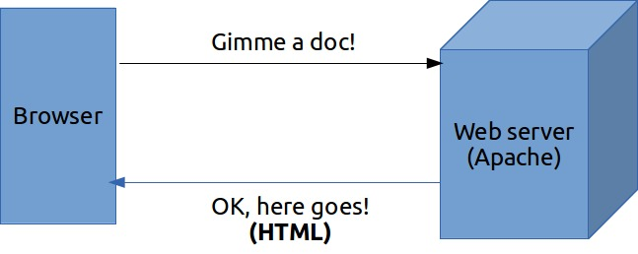
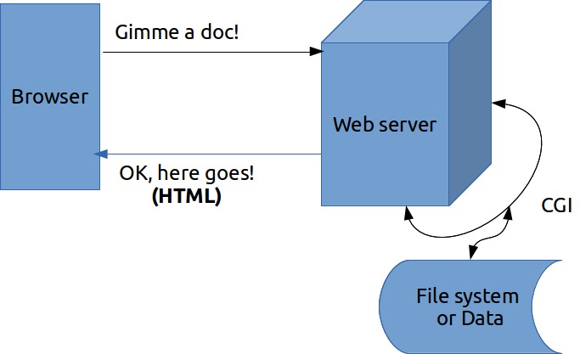
为每个请求返回一个静态文件
为每个请求一个新的进程，直接使用文件系统或者环境变量

Slide 4
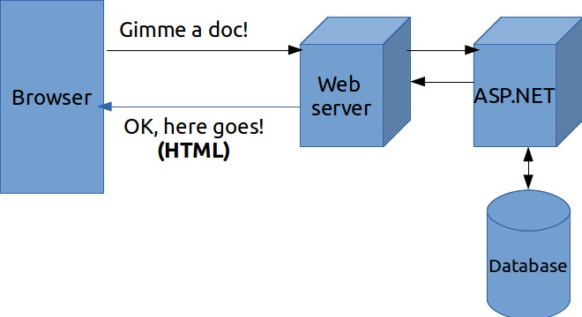
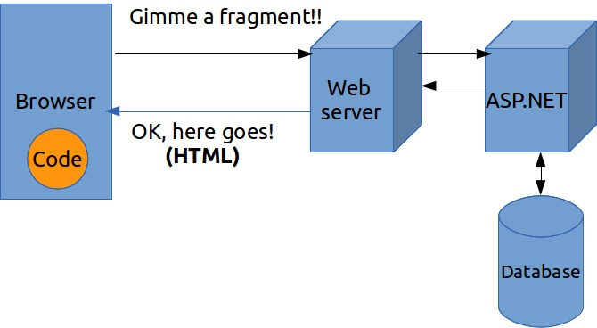
动态web应用程序，AJAX

Slide 5
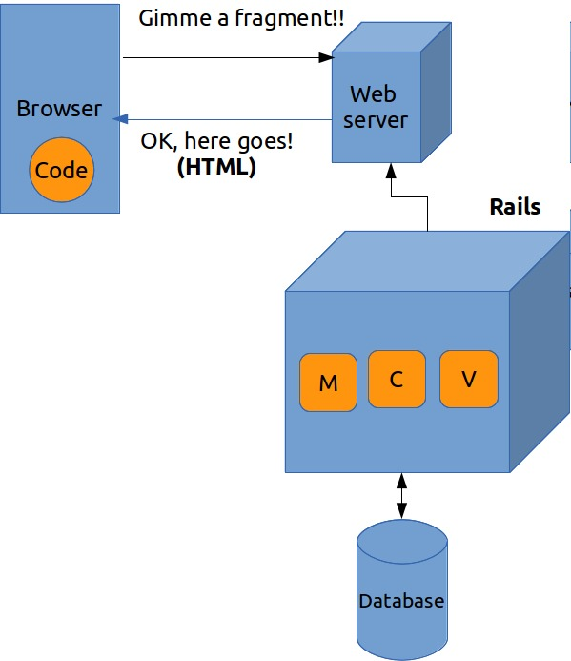
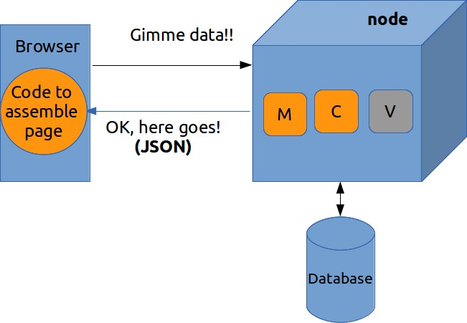
MVC， nodejs

Slide 6
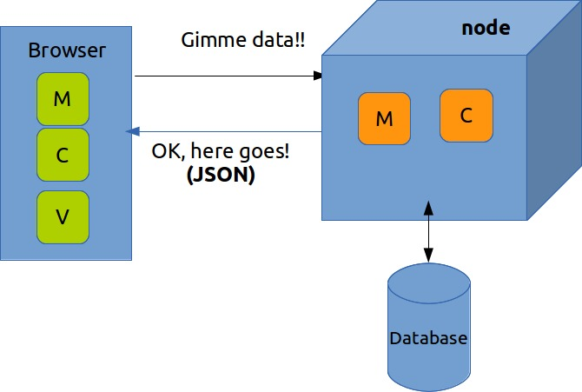
客户端框架 Backbone，Ember，Derby和Meteor，AngularJS

Slide 7
Language
Class Library
解释器，运行环境
Java，C#，javascript
JDK，Lib，js lib
Jvm，CLR，explorer
javascript
Js Library
Explorer，nodejs
Notes:
语言

Slide 8
前端
desktop
mobile
mediadevice
技术实现形式
Html5
CSS
JS
页面
形式
页面逻辑【jquery，prototype，extjs，dojo】
内容逻辑
内容

Slide 9
前端开发规范 JavaScript 的模块化开发
命名冲突 => 命名空间
模块化：
CommonJS
AMD
CMD
http://www.zhihu.com/question/20351507

Slide 10
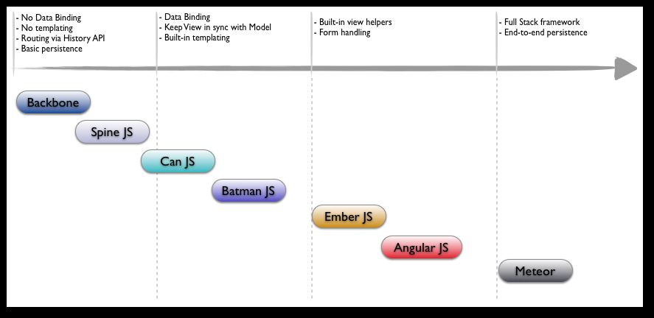
技术类库和框架

Slide 11
JavaScript函数 作用域 原型

Slide 12
JavaScript是函数式动态语言，那么什么是函数？
函数是由事件驱动的或者当它被调用时执行的可重复
使用的代码块。

Slide 13
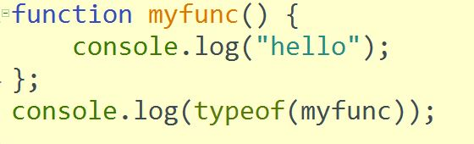
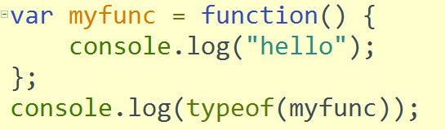
函数的定义
“定义式”
“变量式”

Slide 14
函数的参数

Slide 15
函数的调用
1）方法调用模式。
2）函数调用模式。
3）构造器调用模式。
4） Apply调用模式。

Slide 16
函数的回调
函数对象化

Slide 17
var a=5;
function foo(){
var a=7;
}
console.log(a);
會輸出什麽樣的結果呢？

Slide 18
JS函数作用域。
全局作用域（Global Scope）
（1）最外层函数和在最外层函数外面定义的变量拥有全局作用域
（2）所有末定义直接赋值的变量自动声明为拥有全局作用域
（3）所有window对象的属性拥有全局作用域
局部作用域（Local Scope）
代码块中的作用域，JS中一般指函数作用域。

Slide 19
如何读取函数的局部变量？

Slide 20
经典实例：setTimeout

Slide 21
*闭包（ Closure ）:
闭包的用途
（1）可以读取函数内部的变量。
（2）让这些变量的值始终保持在内存中。

Slide 22
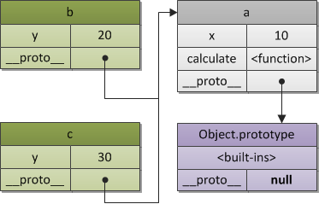
eg. prototype01.js

Slide 23
除了上边提到的直接操作对象的__proto__属性的指向以外，JavaScript还支持构造器
形式的对象创建。
构造器会自动的为新创建的对象设置原型对象，此时的原型对象通过构造器的
prototype属性来引用。
当定义一个prototype的时候，会构造一个原形对象，这个原型对象存储于构造这个
prototype的函数的原形方法之中。

Slide 24
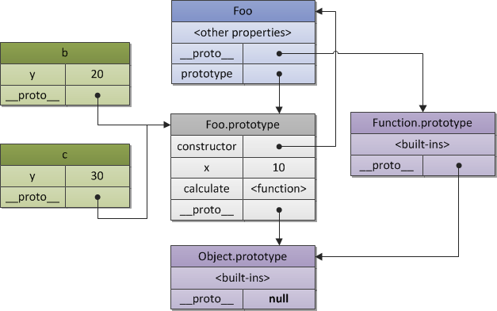
eg. prototype02.js

Slide 25
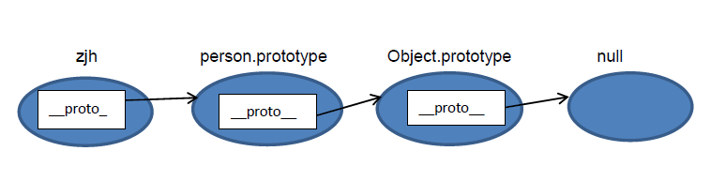
*原型链：
var person = function(name){ this.name = name }; person.prototype.getName = function(){ return this.name; }; var zjh = new person(‘jobs’); zjh.getName();
如下图：
var zjh={};
zjh._proto_=Person.prototype;
Person.call(zjh,'jobs');

Slide 26
……//？？
function Person(name) {
this.name = name;
};
Person.method('sayHello', function() {
console.log(this.name);
});
var jobs = new Person('jobs');
jobs.sayHello();

